Slide 1
利用方向-能量重建探测 K-40 地球中微子
孙昊哲
清华大学工程物理系

Slide 2
地球中微子通量计算
2025.05.26

Slide 3

地球中微子通量计算
由模型给出不同格点的密度、元素含量
计算该格点放出中微子数
按照距离计算锦屏处的通量
振荡概率
锦屏位置
(28.15323°N，101.7114°E，海拔1500 m)

Slide 4
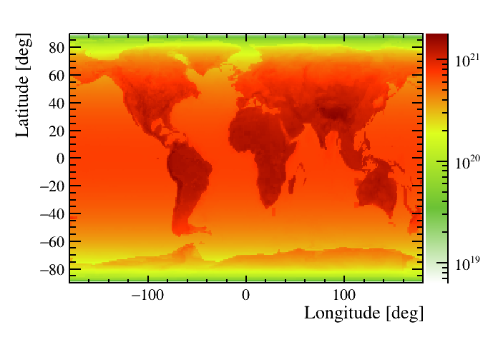
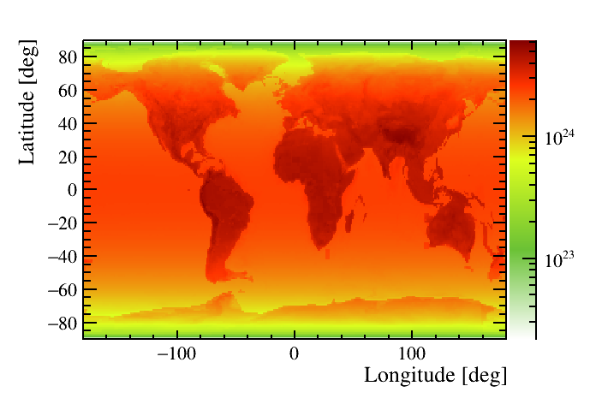
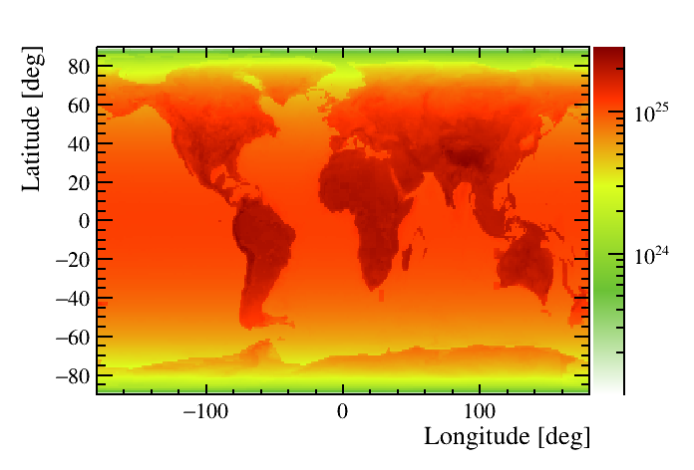
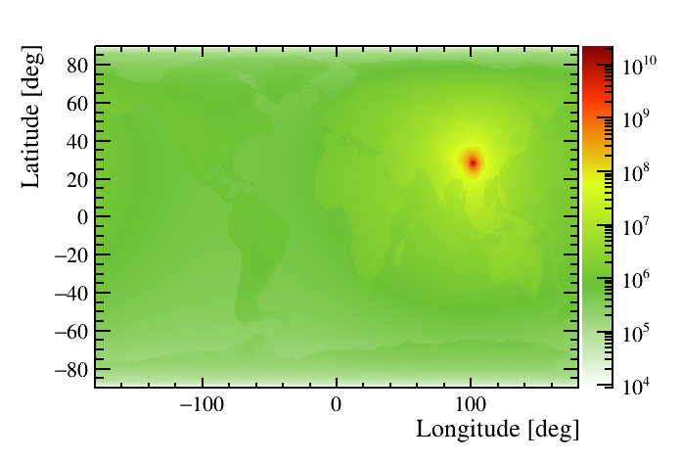


放射性核素分布
K40 NeutrinoRate
Th232 NeutrinoRate
U238 NeutrinoRate
K40 NeutrinoFlux
Th232 NeutrinoFlux
U238 NeutrinoFlux

Slide 5
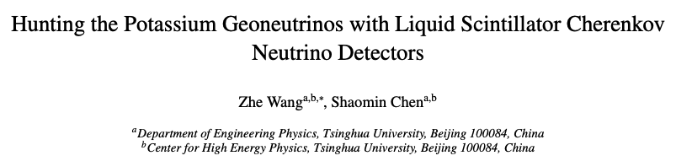
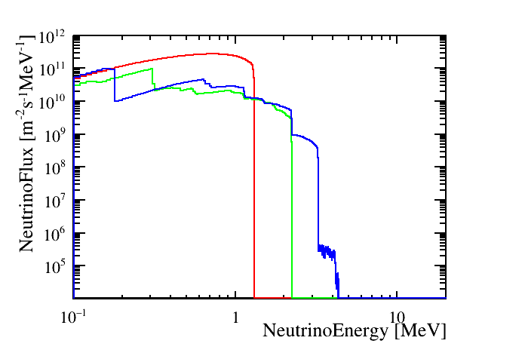
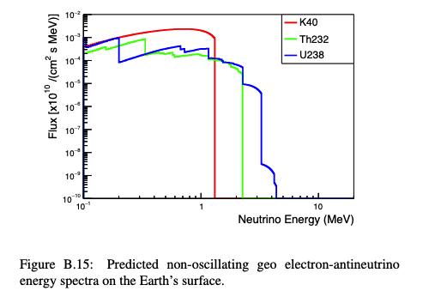
地球中微子通量计算
地球中微子通量（无振荡）

Slide 6
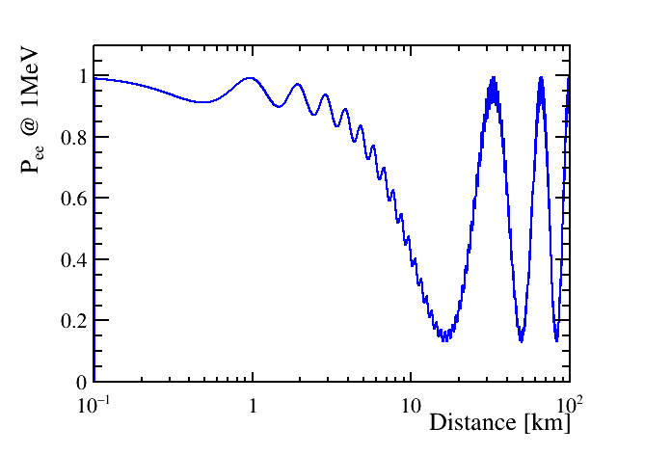
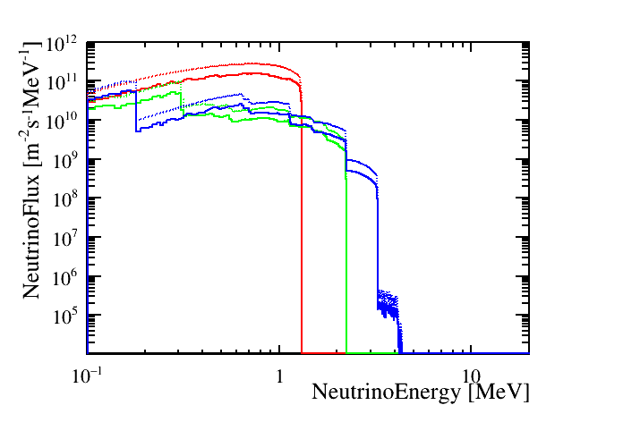
中微子振荡
电子型(反)中微子存活概率
振荡周期～30km@1MeV
振荡前后中微子能谱

Slide 7
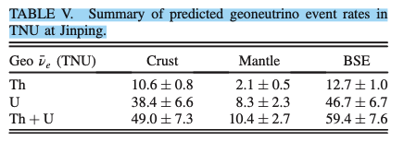
中微子IBD事例率（未细化分网格）
近点计算精度
近点贡献较大
振荡周期～30km@1MeV
1˚～111km
岩层厚度～20km
 | Curst | Mantle | Total
Th232 | 7.06 | 2.44 | 9.51
U238 | 26.21 | 9.98 | 36.19
Total | 33.27 | 12.42 | 45.70

Slide 8
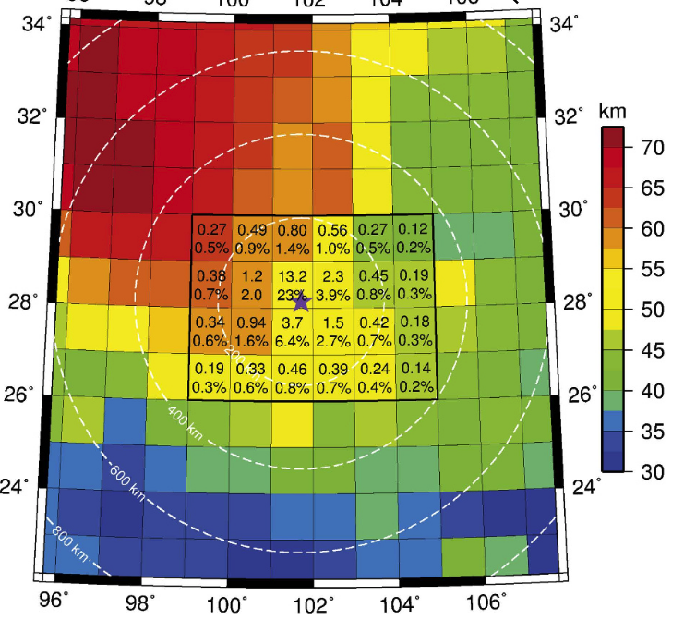
精细划分网格
靠近的网格贡献较多的事例数
对靠近的7˚*7˚网格更精细划分
将每一块划分为1000块

Slide 9
中微子IBD事例率（细化分网格）
仍有～20%差异
再检查
 | Curst | Mantle | Total
Th232 | 8.50(7.06) | 2.49(2.44) | 10.99(9.51)
U238 | 33.01(26.21) | 10.18(9.98) | 43.20(36.19)
Total | 41.51(33.27) | 12.67(12.42) | 54.19(45.70)

Slide 10
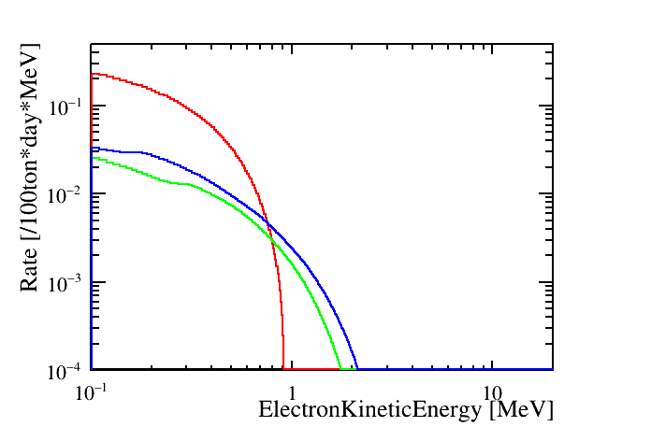

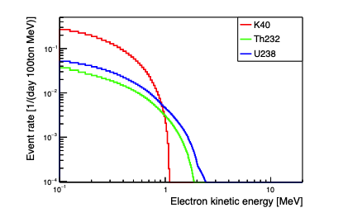
反冲电子能谱

